Slide 1
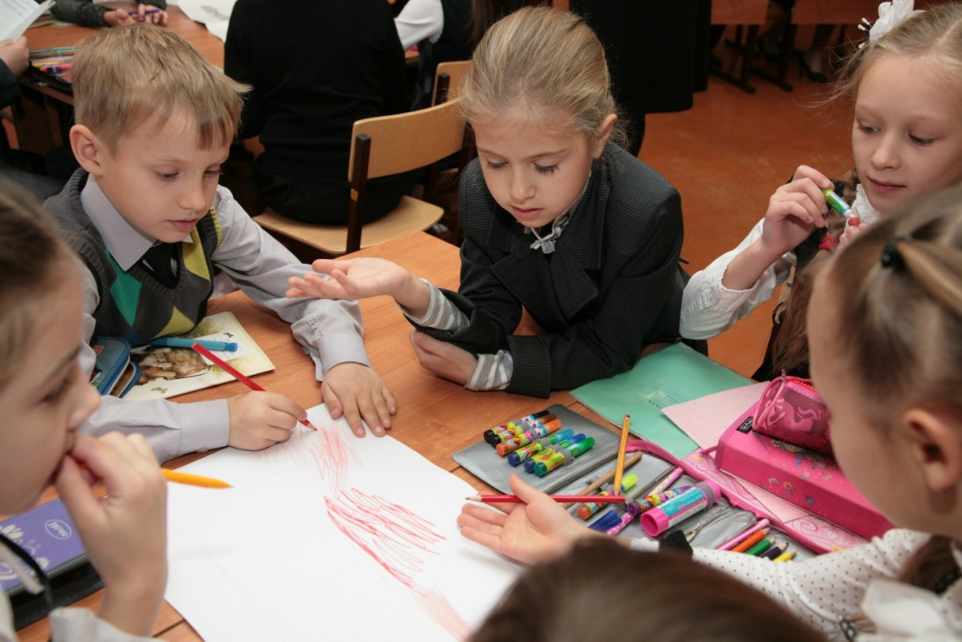
Практико-ориентированный проект «Хочу всё знать!»
Руководитель:
Барсукова Т. Н.,
методист БОУ г. Омска «ЦТРиГО«Перспектива»

Slide 2
Аудитория
Старшие дошкольники и младшие
школьники; воспитатели, учителя
начальных классов; педагоги, реализующие предшкольное образование в условиях общеобразовательных учреждений; педагоги дополнительного образования; родители

Slide 3
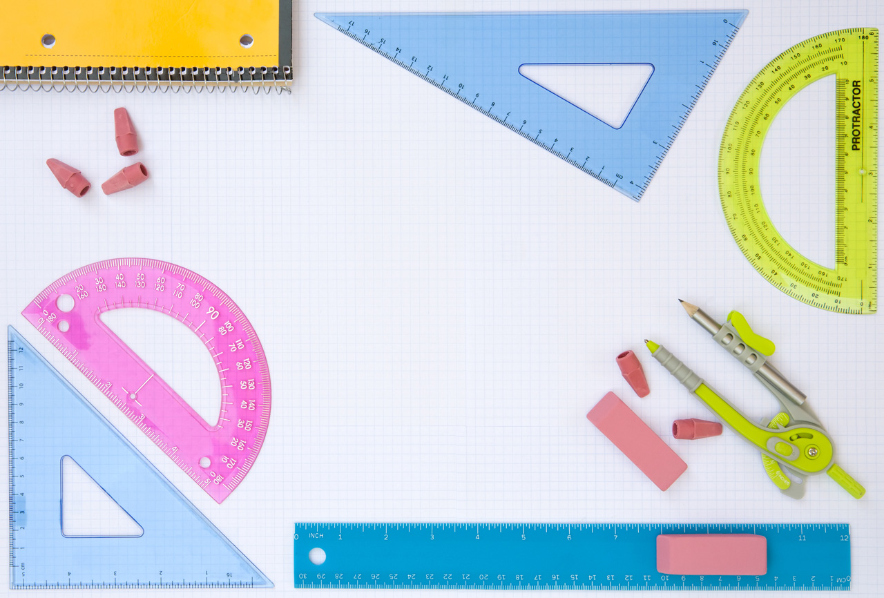
Цели проекта
развитие профессиональной компетентности педагогов в процессе организации исследовательской и проектной деятельности старших дошкольников и младших школьников
развитие интеллектуально-творческого потенциала личности ребёнка старшего дошкольного и младшего школьного возраста.

Slide 4
Задачи проекта
развивать проектно- исследовательскую компетентность педагогов;
проследить преемственность в организации П и ИД в ДОУ и НШ;
способствовать активизации познавательного интереса детей;
стимулировать развитие творческих способностей детей;
расширять их кругозор в различных областях науки, техники и искусства;
прививать навыки самостоятельной ИД.

Slide 5
Открытый интеллектуально – творческий конкурс «ЛюбоЗнайка»

Slide 6
Заочный этап
открытого интеллектуально – творческого конкурса «ЛюбоЗнайка»
Жюри определяет участников второго (очного) этапа конкурса по критериям:
культура оформления исследования или проекта: титульный лист, оглавление, структура работы, библиографический список источников, приложение;
актуальность и обоснованность темы;
наличие цели и задач исследования, соответствие содержания проекта теме, целям, задачам и выводам;
логика исследования, сопровождение проекта наблюдениями, опытами, экспериментами;
наличие выводов по итогам наблюдений и определение дальнейших перспектив, практическая значимость работы.

Slide 7
Заочный этап
открытого интеллектуально – творческого конкурса «ЛюбоЗнайка»
Жюри на основе отобранных работ формирует секции по направлениям (филология, естествознание и краеведение, история и краеведение, математика и технические проекты, искусство, творческие проекты и социальные проекты) в соответствии с возрастом детей (секции старших дошкольников (6-7 лет) и учащихся 1-х классов, секции учащихся 2-х и 3-х классов, секции учащихся 4-х классов).

Slide 8
Очный этап
открытого интеллектуально – творческого конкурса «ЛюбоЗнайка»
Жюри оценивает участников очного этапа конкурса и заносит результаты в оценочный лист по критериям:
речевая культура;
умение выдерживать регламент до 7 минут;
умение заинтересовать аудиторию, эмоциональность;
полнота изложения, умение отвечать на поставленные вопросы;
умение формулировать собственные вопросы;
наличие и умелое использование мультимедийного, плакатного или выставочного сопровождения.
Жюри определяет призёров и победителей конкурса

Slide 9
«Как сочинить сказку?» Шнайдер Анастасия, Кислицина Анастасия, воспитанницы БДОУ г. Омска «Центр развития ребёнка – детский сад № 23».

Slide 10
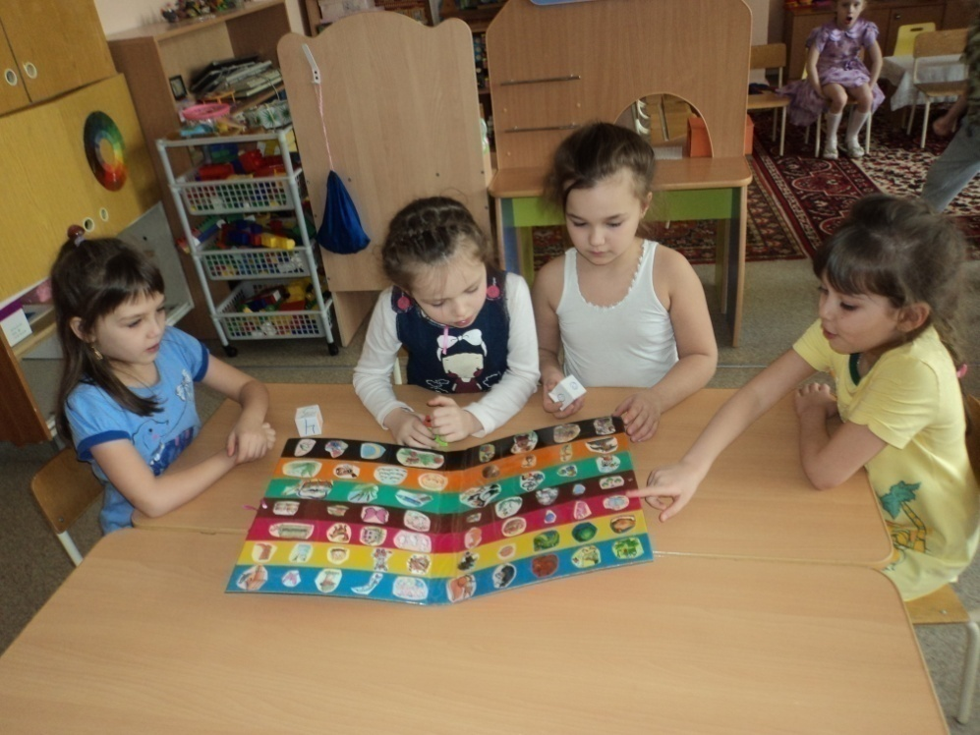
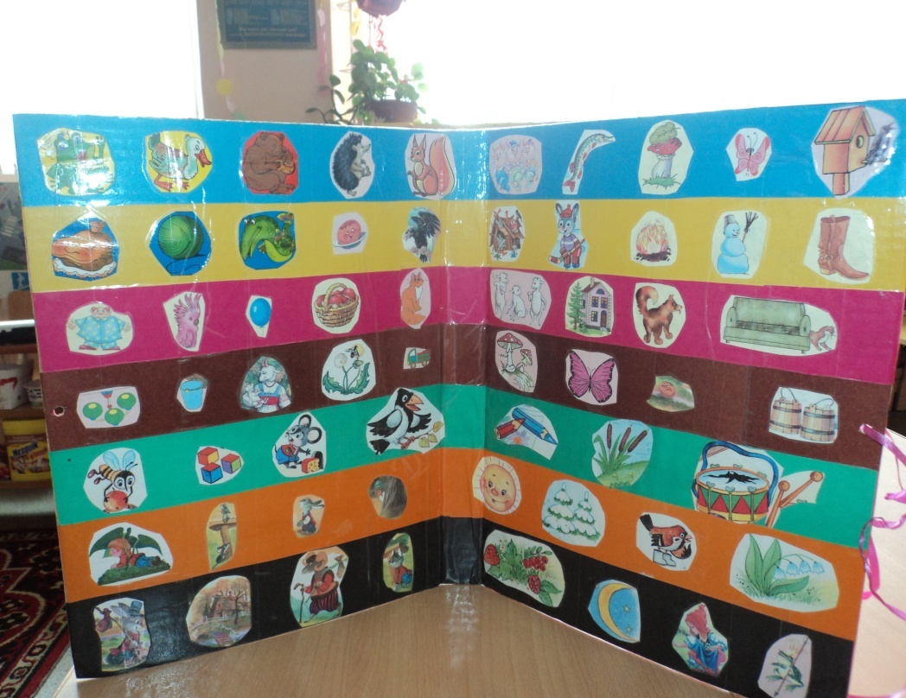
Сочинение сказок по серии картинок
Играя с этой книгой разными способами, мы придумываем множество сказок. Рассматривая рисунок, мы обращаем внимание – что же на нем изображено? кого ты здесь увидишь? что они делают? где находятся?

Slide 11
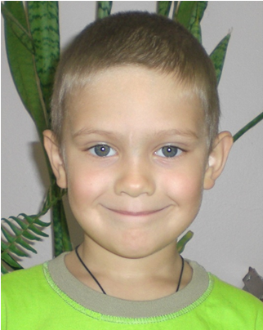
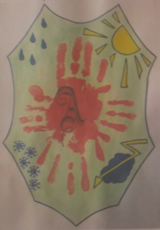
Наш семейный герб
Выполнил Арсеньев Степан Подготовительная логопедическая группа
БДОУ «Детский сад №207 комбинированного вида» Руководители Гринченко Елена Николаевна воспитатель Польских Светлана Александровна учитель-логопед

Slide 12
«Театр кукол «Арлекин» - достопримечательность города Омска»
Кузнецов Артём, воспитанник БДОУ г. Омска «Детский сад общеразвивающего вида № 293»

Slide 13
Подумать самостоятельно
Я живу на улице Петра Ильичева. Рядом со мной есть театр кукол «Арлекин».
Там люди смотрят спектакли: и взрослые, и дети. Но спектаклей больше для детей. А актеры показывают спектакли с помощью кукол.
Информации недостаточно о выбранном объекте. Будем искать!

Slide 14
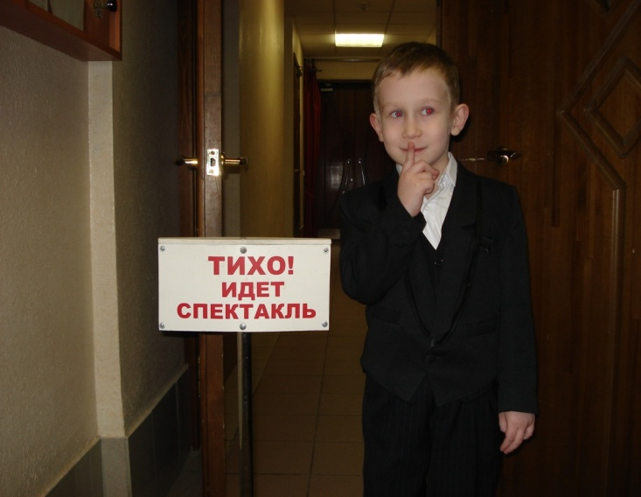
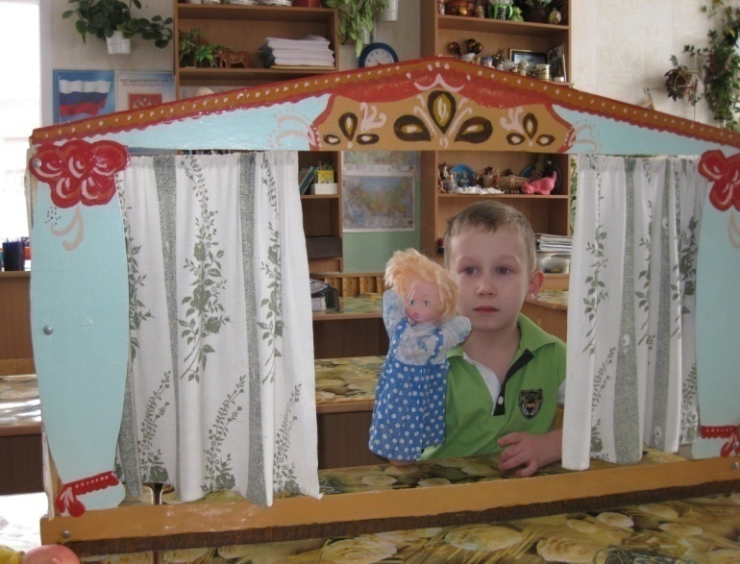
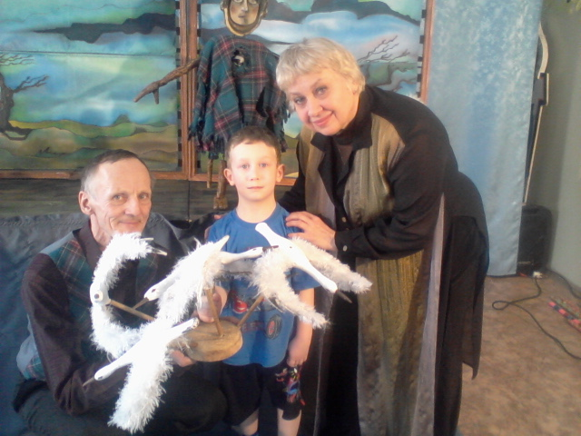
Эксперимент
Я хотел бы показать сказку «Бременские музыканты»

Slide 15
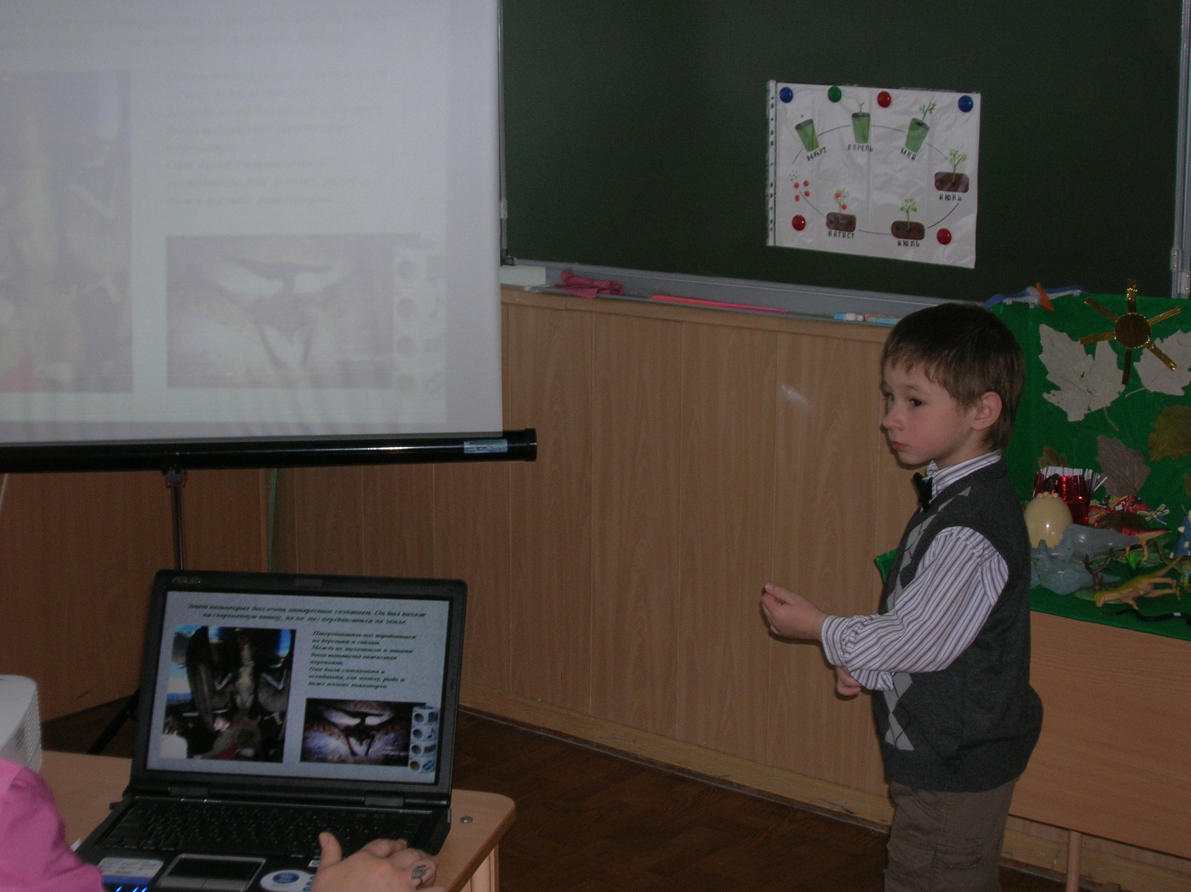

Slide 16
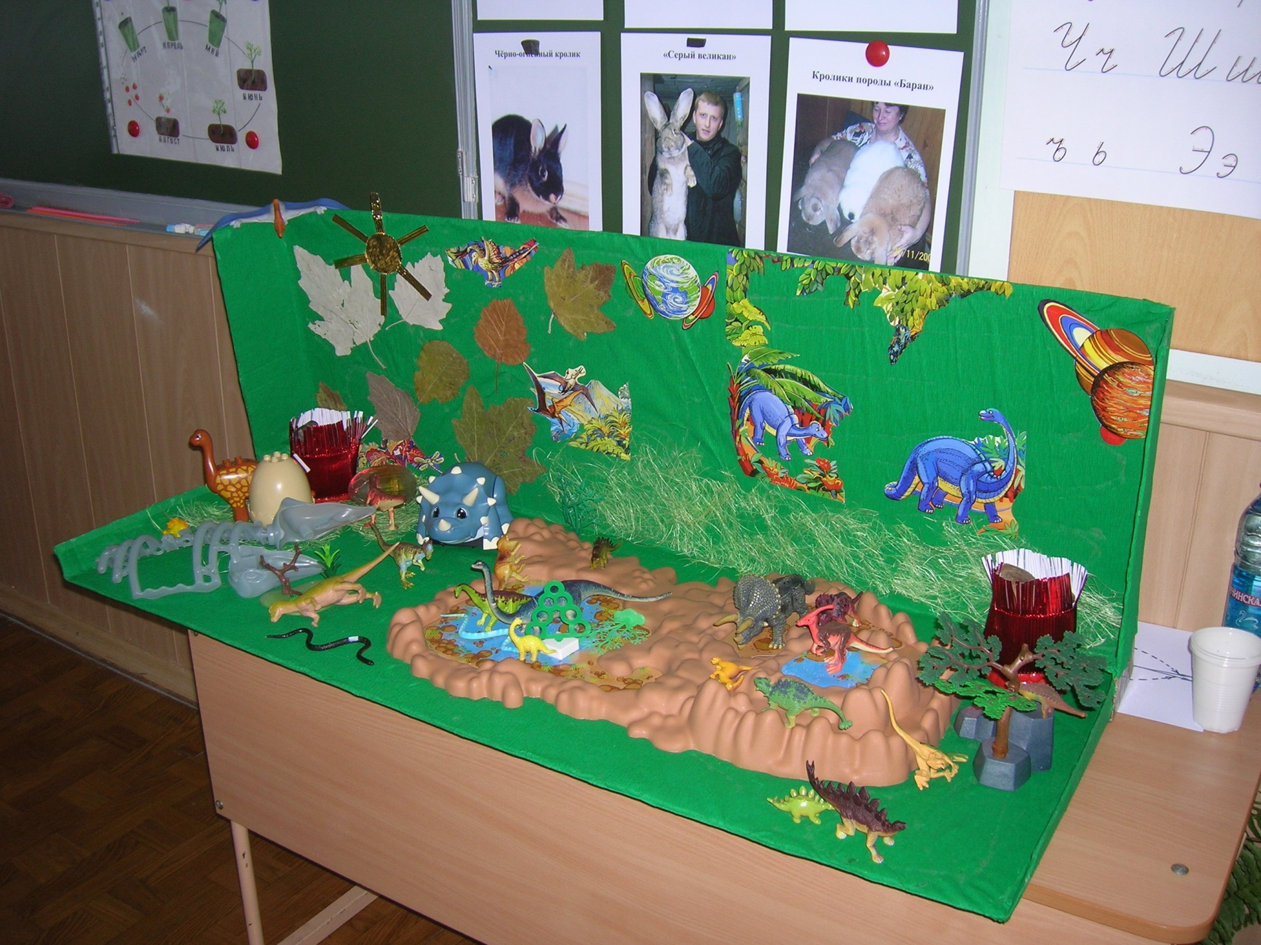

Slide 17
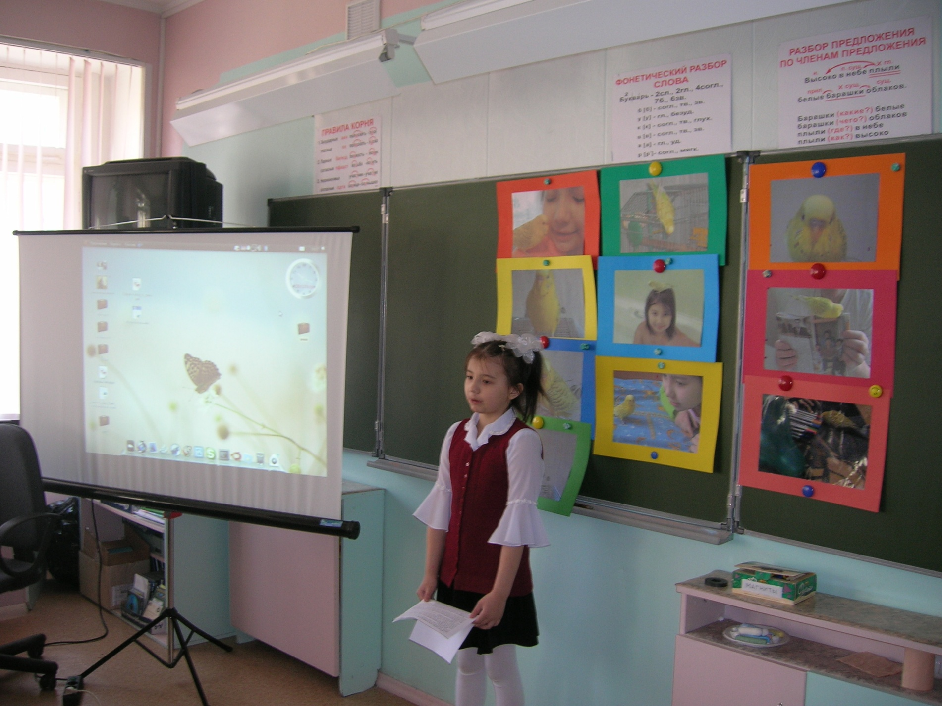

Slide 18
«Мой хореографический словарь»
Григорьева Анастасия, ученица БОУ г. Омска «Гимназия № 19»

Slide 19
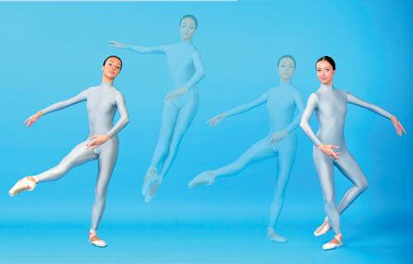
Творческий продукт:
пособие для учащихся начальной школы
Автор: Григорьева Анастасия, БОУ «Гимназия № 19», 4 класс
Руководитель: Гришмановская Лариса Васильевна
Мой хореографический словарь
Notes:
02.02.2015

Slide 21
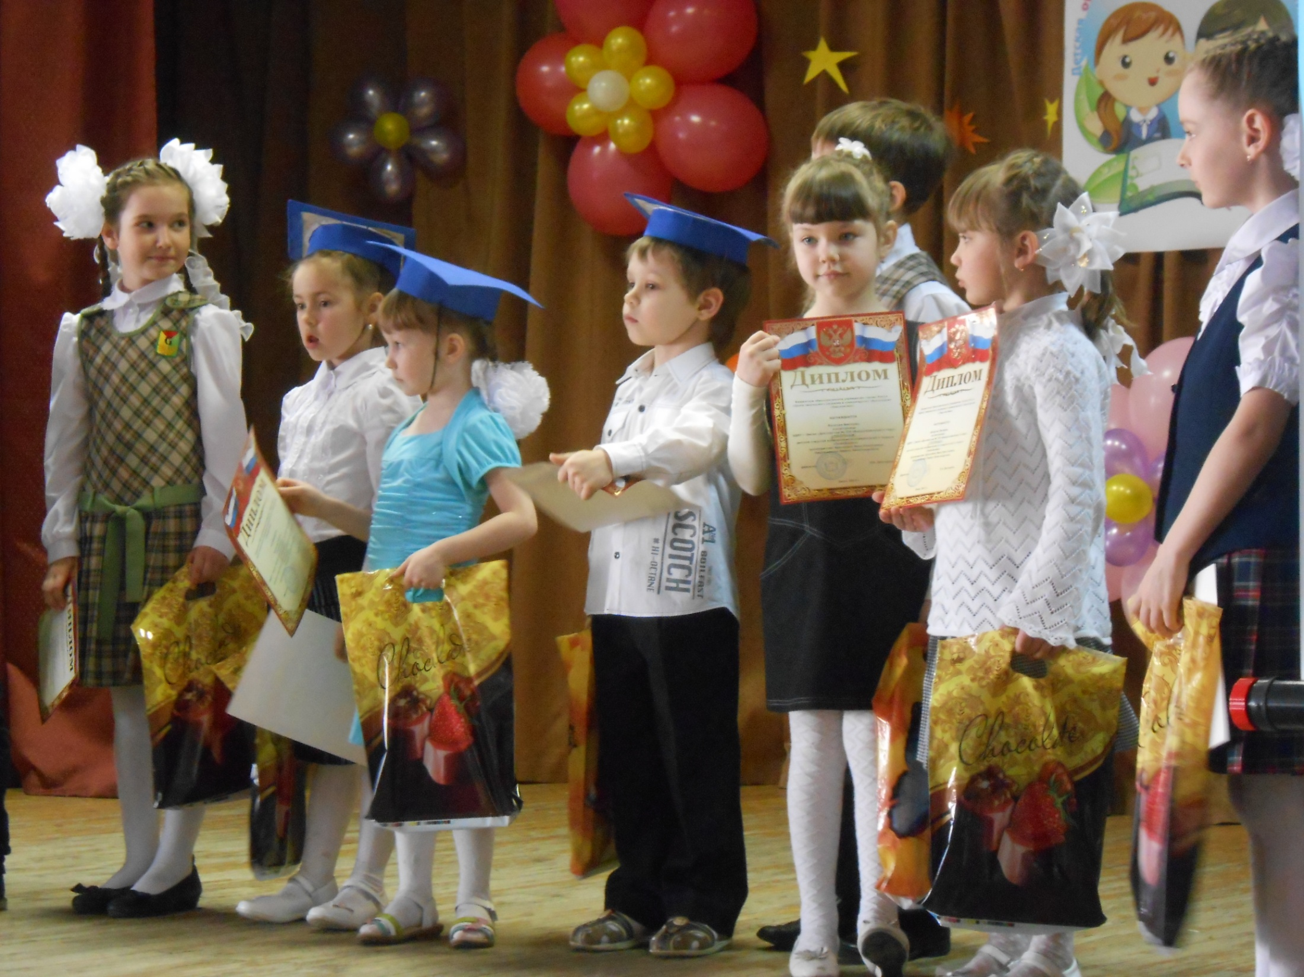

Slide 22
Оценка проекта
1.Рост профессионального мастерства педагогов в организации ИД :
увеличение количества учителей, применяющих современные образовательные технологии для успешной организации ИД и ПД детей;
обобщение опыта работы педагогов по проблематике проекта.
2. Качество исследовательских работ и проектов детей.
3. Позитивная оценка результатов работы над проектом педагогов городского методического объединения и экспертов извне.
4. Качественная организация и проведение конкурса.

